Slide 1
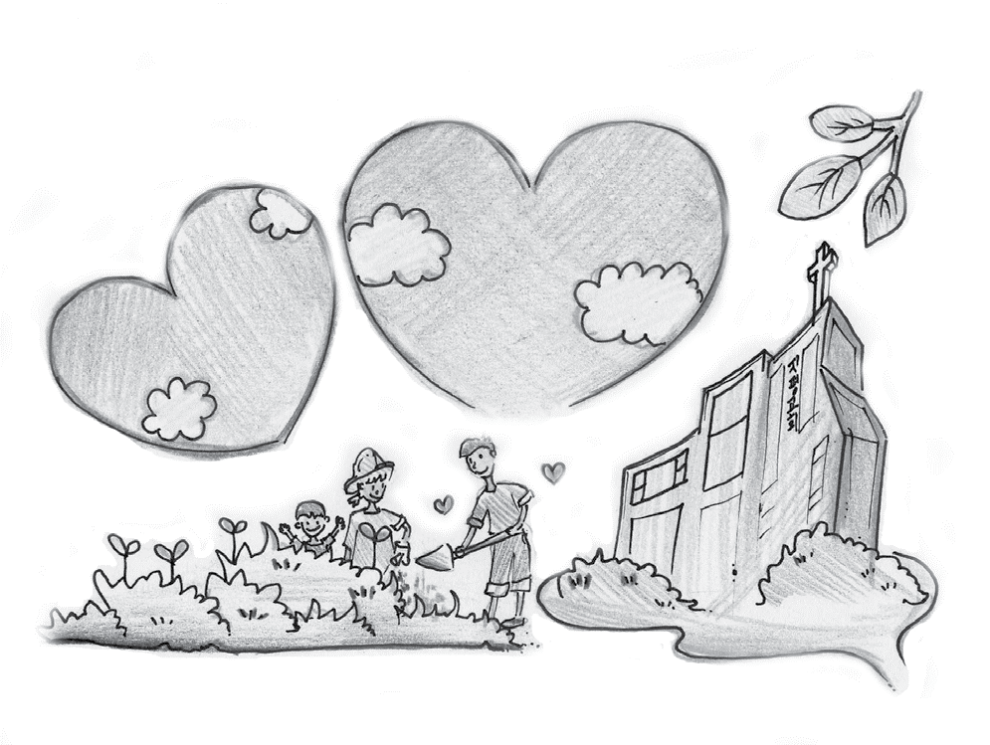
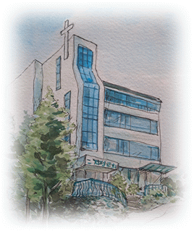


333
성령강림후 셋째
† 성령강림후2주 성서일과 슥 8:18-23, 행 11:1-18, 막 7:24-30
2026.6.14.

Slide 2
예배로의 초대
인 도 자 :
마음과 정성을 다해 예배드립니다. - 명상기도
** 찬양으로 마음 열기 **

Slide 3




여는 찬송 – 찬송38‘예수 우리 왕이여’ (다함께 ▲)

Slide 4
시편교독
시편 5:1~8 (다함께 ▲)
야훼여! 아뢰옵나니 귀를 기울이소서. 내 한숨 짓는 까닭을 알아주소서.
나의 왕, 나의 하느님이여! 살려 달라 애원하는 이 소리 모르는 체 마소서.
당신께 기도드립니다. 야훼여, 당신은 아침 기도를
들어주시기에 이른 아침부터 제물 차려놓고 당신의 처분만을
기다리고 있사옵니다.
당신께서 사악을 좋아하실 리 없사오니, 악인을 반기실 리 또한
없으십니다. 거만한 자를 당신께서는 참고 보지 못하시고 악할 짓 하는 자
모두 미워하십니다.
거짓말쟁이를 멸하시며 피에 주린 자, 사기치는 자를 역겨워하십니다. 당신의 크신 사랑만을 믿고 나는 당신 집에 왔사옵니다.
주님 두려워하는 마음으로 당신의 거룩한 성전을 향하여 엎드립니다.
야훼여! 원수들이 지켜보고 있사오니 이 몸에서
죄를 벗겨 주시고 당신 길을 내 앞에 터 주소서.

Slide 5
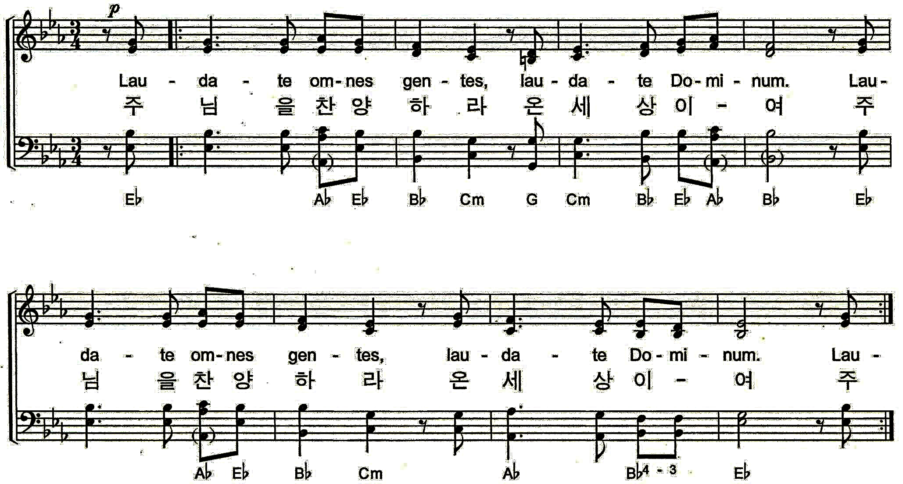
응답찬송 - 주님을 찬양하라
다함께 ▲
(1번: 찬양누리 / 2번: 회중 / 3번: 다함께)

Slide 6
기도
김순복 집사

Slide 7
성서말씀
마가복음 7:24~30 이혜정 권사
24. 예수께서 그 곳을 떠나 띠로 지방으로 가셨다. 거기서 어떤 집에 들어가 아무도 모르게 조용히 계시려 했으나 결국 알려지고 말았다.
25. 그래서 악령이 들린 어린 딸을 둔 어떤 여자가 곧 소문을 듣고 예수를 찾아와 그 앞에 엎드렸다.
26. 그 여자는 시로페니키아 출생의 이방인이었는데 자기 딸에게서 마귀를 쫓아내 달라고 간청하였다.
27. 그러나 예수께서는 "자녀들을 먼저 배불리 먹여야 한다. 자녀들이 먹는 빵을 강아지들에게 던져주는 것은 좋지 않다." 하고 말씀하셨다.
28. 그래도 그 여자는 "선생님, 그렇긴 합니다만 상 밑에 있는 강아지도 아이들이 먹다 떨어뜨린 부스러기는 얻어 먹지 않습니까?" 하고 사정하였다.
29. 그제야 예수께서는 "옳은 말이다. 어서 돌아가 보아라. 마귀는 이미 네 딸에게서 떠나갔다." 하고 말씀하셨다.
30. 그 여자가 집에 돌아가 보니 아이는 자리에 누워 있었고 과연 마귀는 떠나가고 없었다.

Slide 8
찬양
찬양누리
주님과 함께 숨을 쉰다

Slide 9
하늘말씀 이 땅에
“부스러기 은혜에서
모두의 식탁으로”
박영락 목사

Slide 10
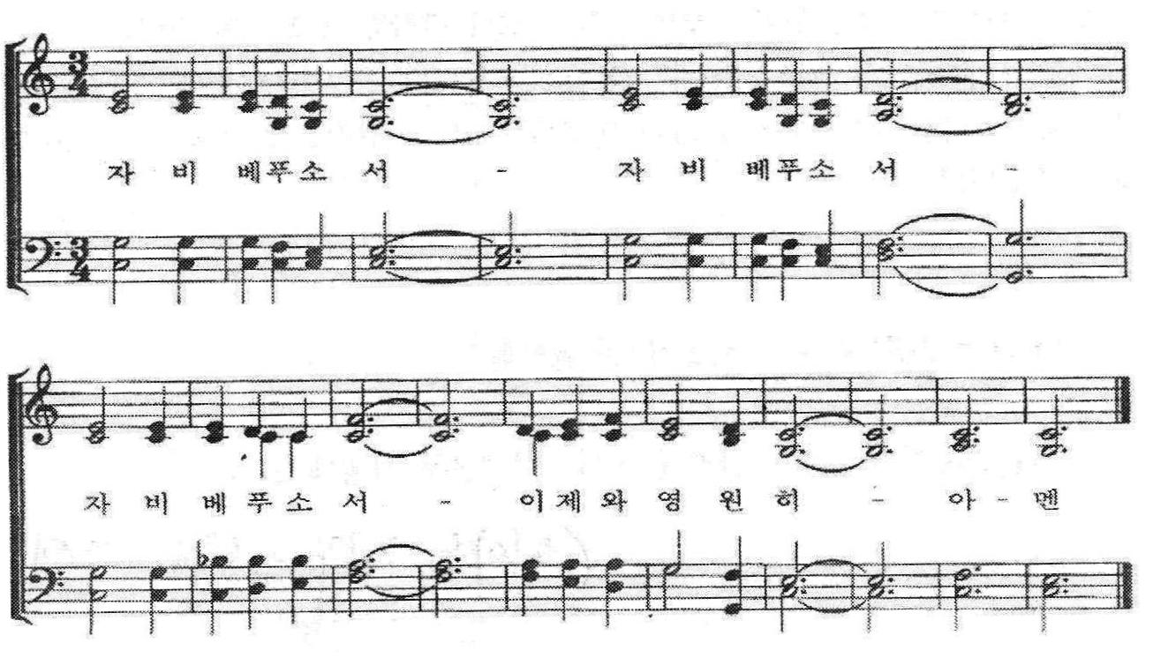
말씀묵상 -자비 베푸소서
(반주에 따라 조용히 묵상합니다.)

Slide 11
알림과 사귐
“ 새로 오신 분을 주님의 이름으로 환영 합니다 ！”
성령강림 후 셋째 주일입니다.
만물을 새롭게 하시는 성령의 역사가 우리 가운데
속히 임하시기를 기원합니다.
2. 교회 일정
1) 봄 심방
▶ 기간 : 5월-6월(토, 일 오후)
▶ 심방신청서를 작성해 주세요.

Slide 12

교우소식과 기도
*김길수, 김윤희 교우 어머니의 치유와 회복을 위해 *신형식 교유의 치유와 회복을 위해
* 부모님의 건강과 자녀들의 평안을 위해 * 우리들로 하여금 생명의 숲이 되게 하소서
청년회 수련회(7/4-5)와 청소년부 생명평화기행
(8/7-10)을 위해 - “ 우리가 생명의 숲이 되게 하소서 “
2) 영적대각성집회 ▶ 오늘 2시30분, 양곡교회
3) 부천통일문화제 집행위원회 ▶ 6/16 10시, YWCA
4) 부천종교인평화회의 ▶ 6/19 11시
5) 통일염원 평화의 길 걷기 ▶ 6/20,
진부령미술관 – 건봉사(20km)
◐ 영과 진리로 드리는 예배 ◑
*자가용 보다는 대중교통이나 걸어서 교회 옵니다.
*’참여하는 예배‘- 예배 10분전 기도와 묵상으로 준비합니다.
*영상예배 : 유튜브 ‘지평교회’

Slide 13
감사와 봉헌
봉헌기도
박영락 목사
봉헌찬양
(전교우 큰 소리로 합창)
사랑의 나눔 있는 곳에
하나님께서 계시도다

Slide 14
보냄과 결단
(다함께 ▲)
평화 안에서 세상으로 나아가십시오.
기쁨으로 하나님을 섬기고 이웃을 사랑하십시오.
용기를 내어, 선한 일에 앞장서십시오.
약한 이들을 받쳐주고, 고통 받는 이들을 도와주십시오.
악을 악으로 갚지 말고,
오직 공의와 사랑을 실천하십시오.
우리를 해방하시며, 거룩하게 하시는 하나님께서
여러분에게 복을 내리시고 늘 함께 하시기를 빕니다.
아멘! 주 예수여, 오시옵소서.

Slide 15
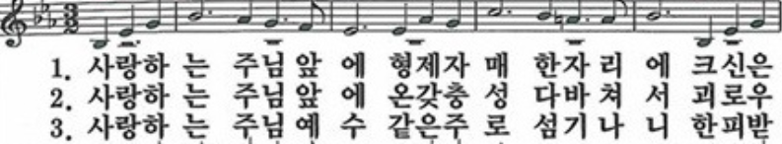
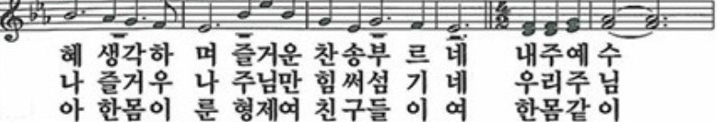
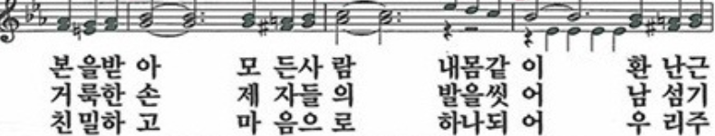
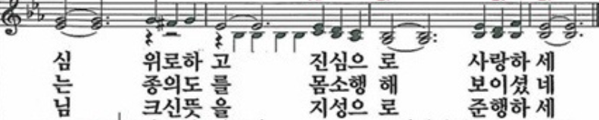
결단 찬송
사랑하는 주님 앞에(220장)
(다함께 ▲)

Slide 16
축도
(다함께 ▲)
박영락 목사

Slide 17
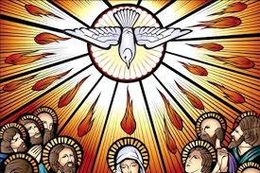
예배를 마쳤습니다. 세상으로 나가서
모든 이와 더불어
사랑과 평화를 이루시길 바랍니다.

